Slide 1
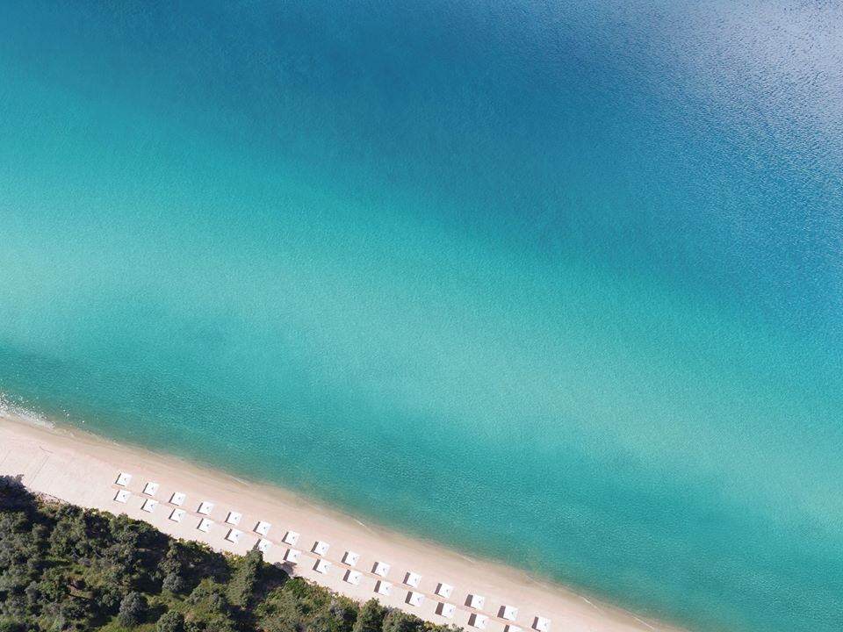
Πτυχιακη εργασια
συγκριτικη μελετη στρατηγικης ψηφιακης επικοινωνιασ στουσ ξενοδοχειακουσ ομιλους. Τα παραδειγματα των grecotel hotels & resorts, ikos resorts & mitsis hotels
Παρασιδου μαρια- αννα
Επιβλεπουσα: σαββατου τσολακιδου

Slide 2
συγκριτικη μελετη στρατηγικης ψηφιακης επικοινωνιασ στουσ ξενοδοχειακουσ ομιλους. Τα παραδειγματα των grecotel hotels & resorts, ikos resorts & mitsis hotels
περιεχομενα
ΚΑΙΝΟΤΟΜΙΑ – ΕΝΔΙΑΦΕΡΟΝ ΕΡΓΑΣΙΑΣ
ΣΥΝΟΛΙΚΗ ΕΠΙΣΚΟΠΗΣΗ
ΕΥΡΕΝΗΤΙΚΑ ΕΡΩΤΗΜΑΤΑ
ΜΕΘΟΔΟΛΟΓΙΑ
ΣΥΜΠΕΡΑΣΜΑΤΑ

Slide 3
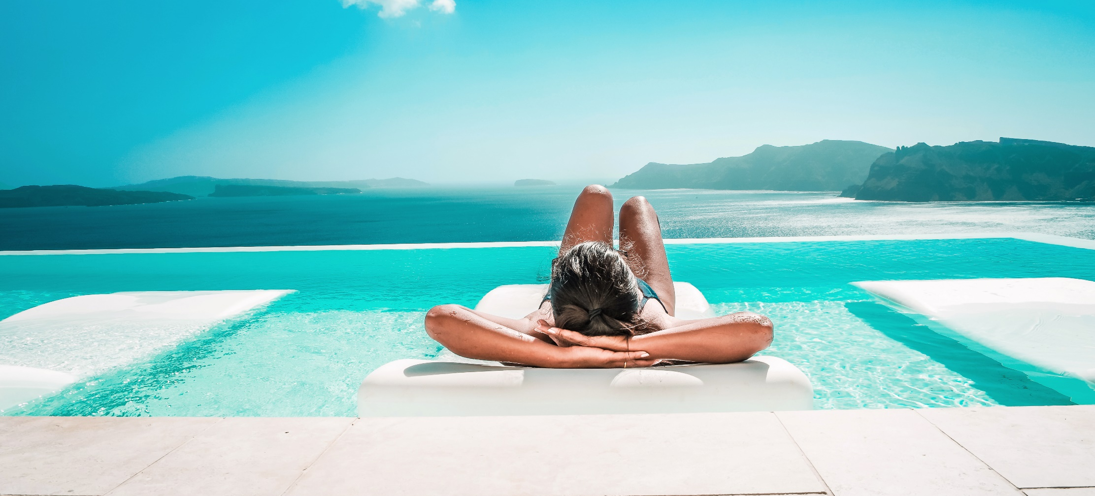
1. ΚΑΙΝΟΤΟΜΙΑ – ΕΝΔΙΑΦΕΡΟΝ ΕΡΓΑΣΙΑΣ

Slide 4
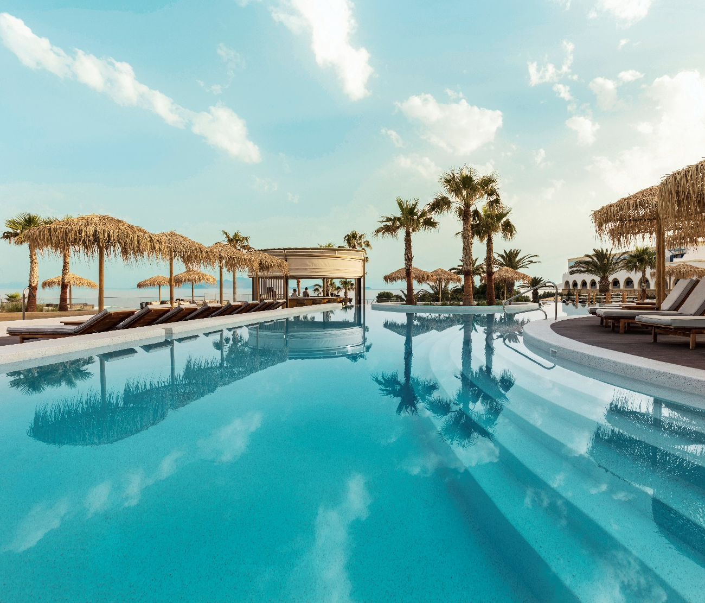
συγκριτικη μελετη στρατηγικης ψηφιακης επικοινωνιασ στουσ ξενοδοχειακουσ ομιλους. Τα παραδειγματα των grecotel hotels & resorts, ikos resorts & mitsis hotels
Καινοτομια – ενδιαφερον εργασιασ
Ανάδειξη της αξίας της ψηφιακής επικοινωνίας και παρουσίας για τους ξενοδοχειακούς ομίλους της Ελλάδας
Η σημαντικότητα της ενιαίας ταυτότητας στο διαδίκτυο
Οι ιστοσελίδες ως επικοινωνιακά εργαλεία για ενημέρωση, προώθηση και ανάδειξη της ξενοδοχειακής επωνυμίας
Τα μέσα κοινωνικής δικτύωσης και η διατήρηση επαφής με το πελατολόγιο – κοινό καθόλη τη διάρκεια της χρονιάς
Η επικοινωνιακή διαχείριση της κρίσης του κορωνοϊού
Το υπεύθυνο μάρκετινγκ και επικοινωνία στις ξενοδοχειακές επιχειρήσεις

Slide 5

2. ΣΥΝΟΛΙΚΗ ΕΠΙΣΚΟΠΗΣΗ ΕΡΓΑΣΙΑΣ

Slide 6
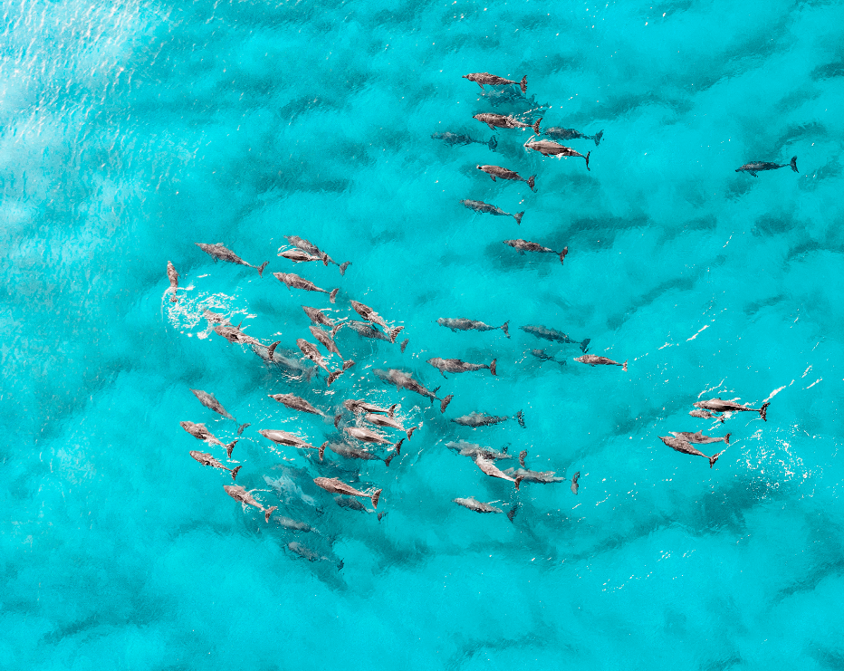
συγκριτικη μελετη στρατηγικης ψηφιακης επικοινωνιασ στουσ ξενοδοχειακουσ ομιλους. Τα παραδειγματα των grecotel hotels & resorts, ikos resorts & mitsis hotels
Συνολικη επισκοπηση εργασιασ
Ο τουρισμός και ο ξενοδοχειακός κλάδος στην Ελλάδα
Η ψηφιακή επικοινωνία, η παρουσία στο διαδίκτυο, η ψηφιακή διαφήμιση και η χρήση των μέσων κοινωνικής δικτύωσης για τους ξενοδοχειακούς ομίλους
Η στρατηγική επικοινωνία, ξενοδοχειακές διαφημιστικές καμπάνιες, συνέργειες κρατικών και ιδιωτικών φορέων, η χρήση των ιστοσελίδων και των social media από το δείγμα της συγκριτικής μελέτης (Grecotel Hotels & Resorts, Ikos Resorts, Mitsis Hotels)
Η επικοινωνιακή διαχείριση της κρίσης του κορωνοιού και το υπεύθυνο μάρκετινγκ

Slide 7

3. ΕΡΕΥΝΗΤΙΚΑ ΕΡΩΤΗΜΑΤΑ

Slide 8

συγκριτικη μελετη στρατηγικης ψηφιακης επικοινωνιασ στουσ ξενοδοχειακουσ ομιλους. Τα παραδειγματα των grecotel hotels & resorts, ikos resorts & mitsis hotels
ΕΡΕΥΝΗΤΙΚΑ ΕΡΩΤΗΜΑΤΑ
1. . Ποιος είναι ο ρόλος της ενιαίας ψηφιακής ταυτότητας στην στρατηγική επικοινωνία ενός ξενοδοχειακού ομίλου;
2. Ποια είναι τα χαρακτηριστικά της διαδικτυακής ιστοσελίδας και των μέσων κοινωνικής δικτύωσης για τον κάθε ξενοδοχειακό όμιλο; Πώς αξιοποιούνται οι ιστοσελίδες και τα μέσα κοινωνικής δικτύωσης;
3. Ποια είναι η επικοινωνιακή διαχείριση της κρίσης του κορωνοϊού - COVID-19 στα ψηφιακά μέσα των ξενοδοχειακών επιχειρήσεων που εξετάζονται;

Slide 9
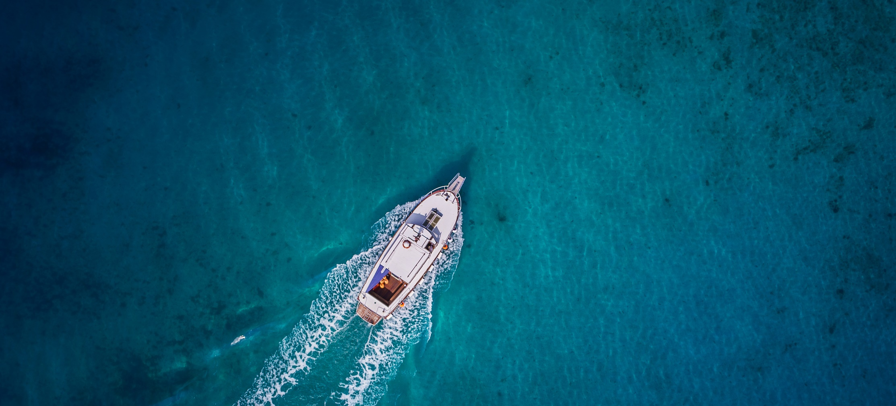
4. ΜΕΘΟΔΟΛΟΓΙΑ

Slide 10
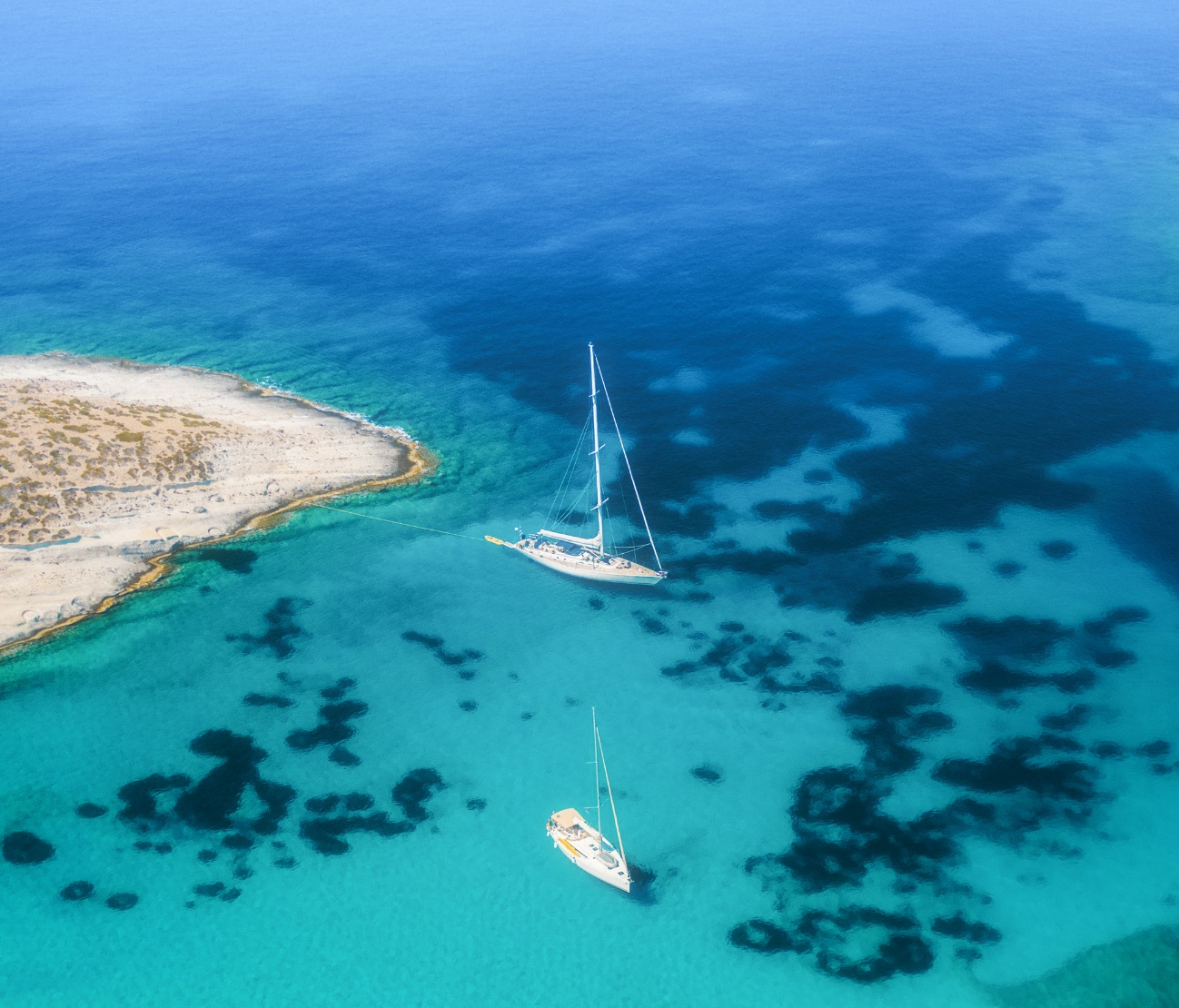
συγκριτικη μελετη στρατηγικης ψηφιακης επικοινωνιασ στουσ ξενοδοχειακουσ ομιλους. Τα παραδειγματα των grecotel hotels & resorts, ikos resorts & mitsis hotels
ΜΕΘΟΔΟΛΟΓΙΑ
1^{Ο} Μέρος
Βιβλιογραφική Επισκόπηση
2^{Ο} Μέρος
Ποιοτική Ερεύνα
Συγκριτική Παράθεση Στοιχείων
Παρατήρηση & Παρακολούθηση των ψηφιακών μέσων των ξενοδοχειακων ομίλων
Καταγραφή & Περιγραφή των πρακτικών τους σε συσχέτιση με την υπάρχουσα βιβλιογραφία
Απόδοση δημοσιεύσεων στα μέσα κοινωνικής δικτύωσης
3ο Μέρος
Συμπεράσματα

Slide 11
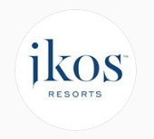
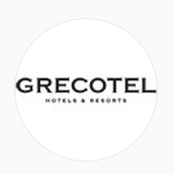
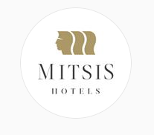
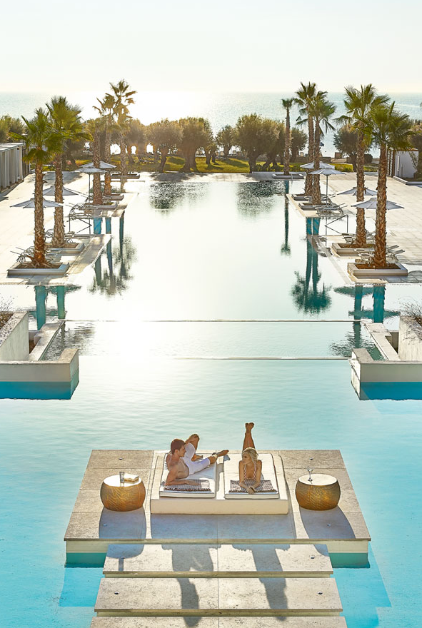

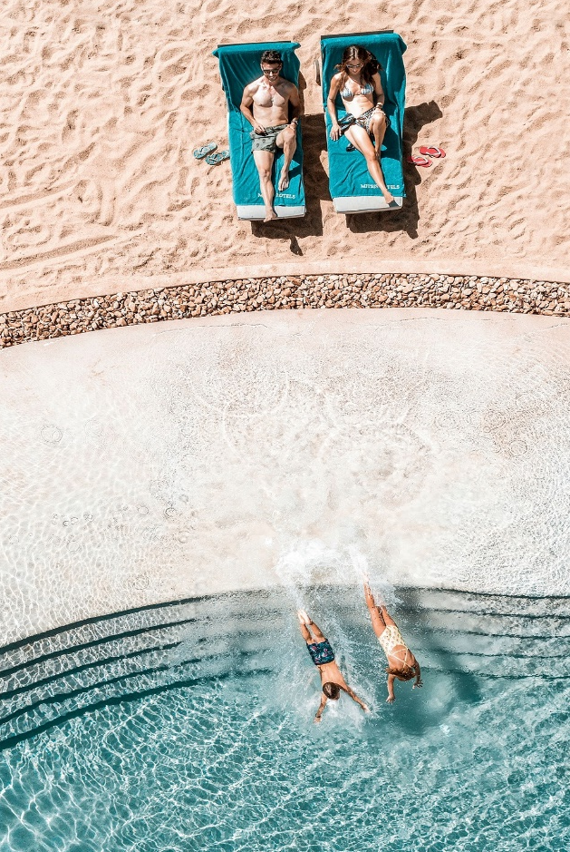
συγκριτικη μελετη στρατηγικης ψηφιακης επικοινωνιασ στουσ ξενοδοχειακουσ ομιλους. Τα παραδειγματα των grecotel hotels & resorts, ikos resorts & mitsis hotels
ΤΟ ΔΕΙΓΜΑ
IKOS RESORTS
GRECOTEL HOTELS & RESORTS
MITSIS HOTELS

Slide 12
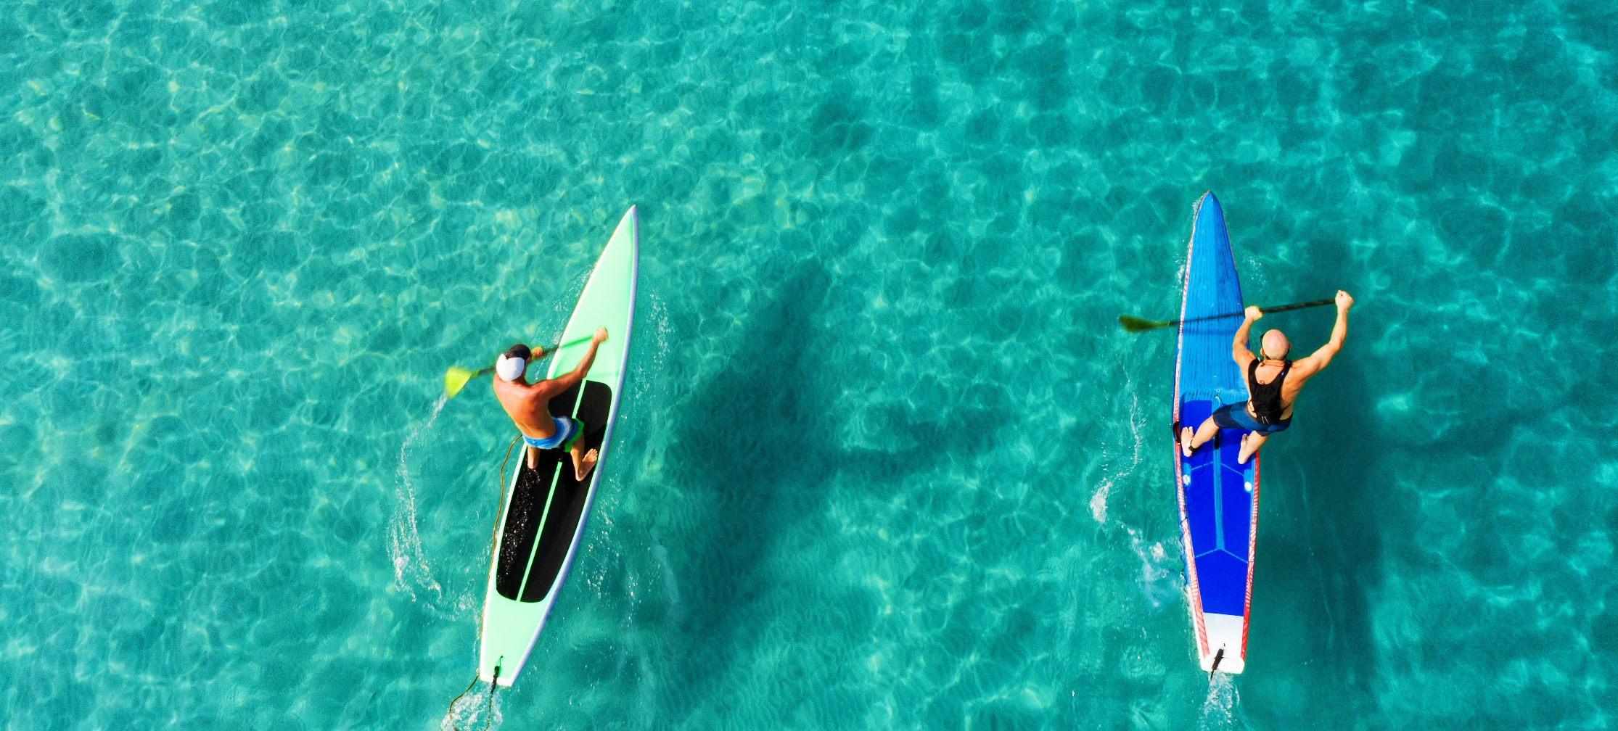
5. ΣΥΜΠΕΡΑΣΜΑΤΑ

Slide 13

συγκριτικη μελετη στρατηγικης ψηφιακης επικοινωνιασ στουσ ξενοδοχειακουσ ομιλους. Τα παραδειγματα των grecotel hotels & resorts, ikos resorts & mitsis hotels
ΨΗΦΙΑΚΗ ΣΤΡΑΤΗΦΙΚΗ ΕΠΙΚΟΙΝΩΝΙΑ & ΕΝΙΑΙΑ ΤΑΥΤΟΤΗΤΑ
ΣΕ ΕΝΑ ΩΚΕΑΝΟ ΑΠΟ ΞΕΝΟΔΟΧΕΙΑΚΕΣ ΕΠΩΝΥΜΙΕΣ & ΤΟΥΡΙΣΤΙΚΕΣ ΤΑΣΕΙΣ

Slide 14

συγκριτικη μελετη στρατηγικης ψηφιακης επικοινωνιασ στουσ ξενοδοχειακουσ ομιλους. Τα παραδειγματα των grecotel hotels & resorts, ikos resorts & mitsis hotels
ΨΗΦΙΑΚΗ ΣΤΡΑΤΗΦΙΚΗ ΕΠΙΚΟΙΝΩΝΙΑ & ΕΝΙΑΙΑ ΤΑΥΤΟΤΗΤΑ
Ο ΚΑΘΕ ΞΕΝΟΔΟΧΕΙΑΚΟΣ ΟΜΙΛΟΣ ΧΡΕΙΑΖΕΤΑΙ ΝΑ ΑΦΗΓΗΘΕΙ ΜΙΑ ΜΟΝΑΔΙΚΗ & ΣΥΝΑΡΠΑΣΤΙΚΗ ΙΣΤΟΡΙΑ

Slide 15
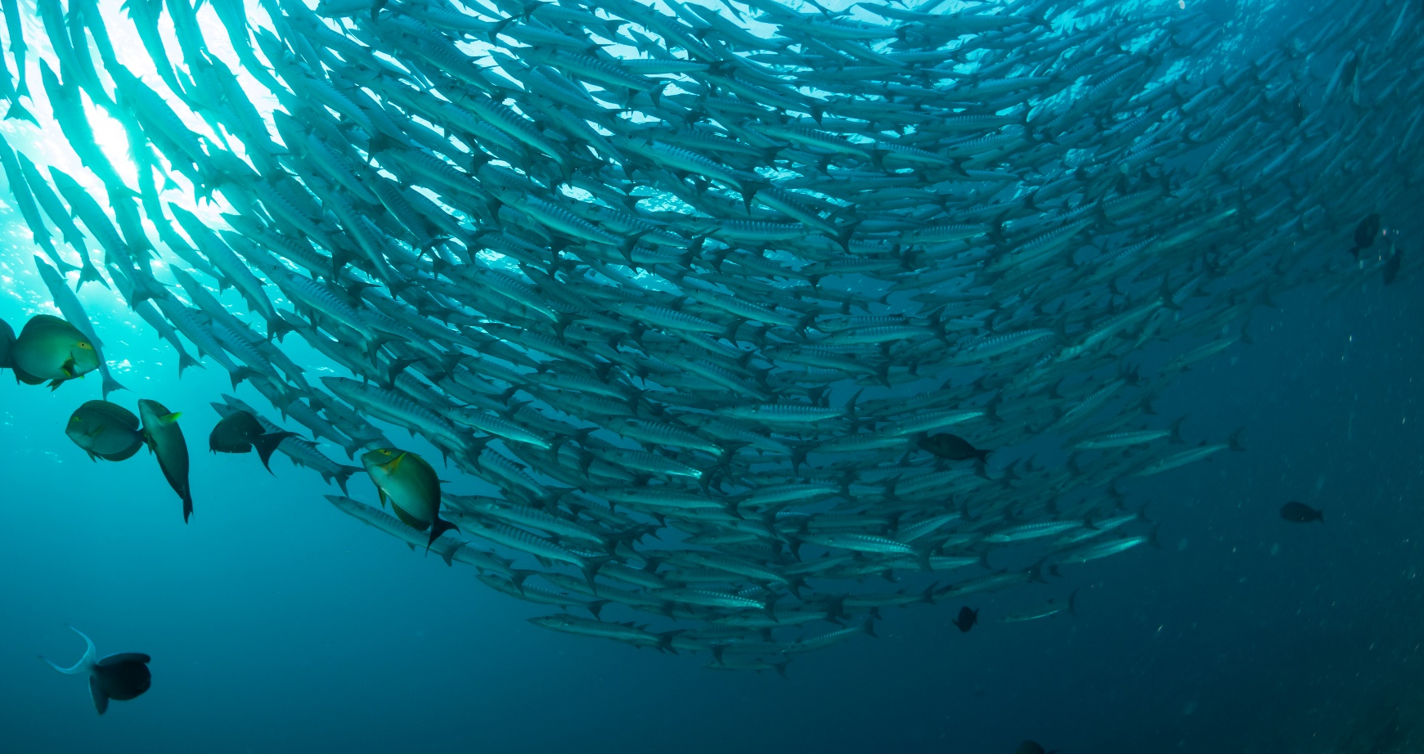
συγκριτικη μελετη στρατηγικης ψηφιακης επικοινωνιασ στουσ ξενοδοχειακουσ ομιλους. Τα παραδειγματα των grecotel hotels & resorts, ikos resorts & mitsis hotels
ΨΗΦΙΑΚΗ ΣΤΡΑΤΗΦΙΚΗ ΕΠΙΚΟΙΝΩΝΙΑ & ΕΝΙΑΙΑ ΤΑΥΤΟΤΗΤΑ
ΜΕΣΑ ΑΠΟ ΧΙΛΙΑΔΕΣ ΕΜΠΕΙΡΙΕΣ

Slide 16

συγκριτικη μελετη στρατηγικης ψηφιακης επικοινωνιασ στουσ ξενοδοχειακουσ ομιλους. Τα παραδειγματα των grecotel hotels & resorts, ikos resorts & mitsis hotels
ΨΗΦΙΑΚΗ ΣΤΡΑΤΗΦΙΚΗ ΕΠΙΚΟΙΝΩΝΙΑ & ΕΝΙΑΙΑ ΤΑΥΤΟΤΗΤΑ
ΓΙΑ ΝΑ ΔΗΜΙΟΥΡΓΗΣΕΙ ΜΙΑ ΕΝΤΥΠΩΣΗ

Slide 17

συγκριτικη μελετη στρατηγικης ψηφιακης επικοινωνιασ στουσ ξενοδοχειακουσ ομιλους. Τα παραδειγματα των grecotel hotels & resorts, ikos resorts & mitsis hotels
ΨΗΦΙΑΚΗ ΣΤΡΑΤΗΦΙΚΗ ΕΠΙΚΟΙΝΩΝΙΑ & ΕΝΙΑΙΑ ΤΑΥΤΟΤΗΤΑ
  ΓΙΑ ΤΗΝ ΟΠΟΙΑ ΟΙ ΕΠΙΣΚΕΠΤΕΣ ΘΑ ΤΟΝ ΔΙΑΛΕΓΟΥΝ ΞΑΝΑ & ΞΑΝΑ

Slide 18
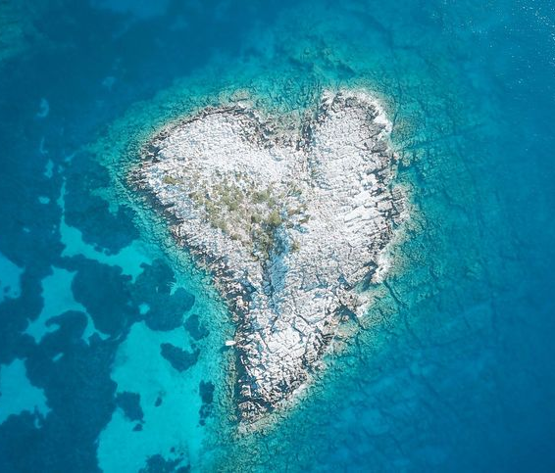
συγκριτικη μελετη στρατηγικης ψηφιακης επικοινωνιασ στουσ ξενοδοχειακουσ ομιλους. Τα παραδειγματα των grecotel hotels & resorts, ikos resorts & mitsis hotels
Η σημασια της ΕΝΙΑΙΑσ ψηφιακησ ΤΑΥΤΟΤΗΤΑσ
Δημιουργία ισχυρής και αναγνωρίσιμης επωνυμίας ανάμεσα στον ανταγωνισμό
Προσθήκη αξίας στις προσφερόμενες υπηρεσίες και εγκαταστάσεις
Αύξηση των επιπέδων ευαισθητοποίησεις των επισκεπτών για τον ξενοδοχειακό όμιλο
Πρόκληση θετικών συναισθημάτων για το όραμα,τις αξίες, τις αποφάσεις και τις ενέργειες της κάθε ξενοδοχειακής επιχείρισης
Δημιουργία ισχυρών δεσμών εμπιστοσύνης με τους επισκέπτες
Ενίσχυση της θετικής φήμης για την κάθε ξενοδοχειακή επωνυμία
Μεγιστοποίηση του επικοινωνιακού κεφαλαίου

Slide 19
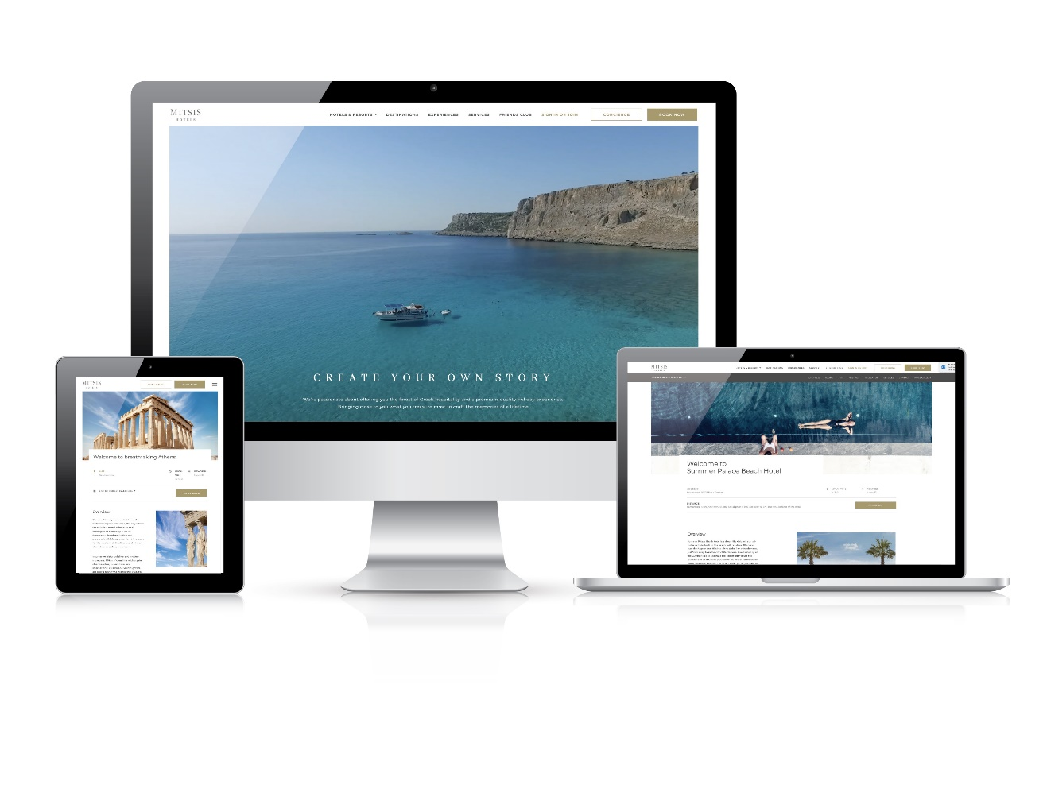
συγκριτικη μελετη στρατηγικης ψηφιακης επικοινωνιασ στουσ ξενοδοχειακουσ ομιλους. Τα παραδειγματα των grecotel hotels & resorts, ikos resorts & mitsis hotels
ΟΙ ΙΣΤΟΣΕΛΙΔΕΣ
Κεντρική θέση έχει η επωνυμία – λογότυπο σε κάθε ιστοσελίδα
Στόχος είναι η ανάδειξη των μοναδικών ανταγωνιστικών πλεονεκτημάτων
Διαθέτουν πλούσιο οπτικοακουστικό περιεχόμενο και λεπτομερείς περιγραφές για τις προσφερόμενες εγκατάστασεις και υπηρεσίες τους
Έντονο ενδιαφέρον των ομίλων για επικοινωνία της πολύχρονης εμπειρίας τους στον τομέα της φιλοξενίας
Ανάδειξη της κοινωνικής και εταιρικής τους ευθύνης, των διακρίσεων και των βραβεύσεων, των προορισμών
Προώθηση των άμεσων πολήσεων

Slide 20

συγκριτικη μελετη στρατηγικης ψηφιακης επικοινωνιασ στουσ ξενοδοχειακουσ ομιλους. Τα παραδειγματα των grecotel hotels & resorts, ikos resorts & mitsis hotels
ΤΑ ΜΕΣΑ ΚΟΙΝΩΝΙΚΗς ΔΙΚΤΥΩΣΗς
Επίσημοι λογαριασμοί στα κύρια κανάλια: Facebook & Instagram
Πολυμεσική επικοινωνία
Απαραίτητα για την άμεση επικοινωνία με τους υπάρχοντες επισκέπτες αλλά και δημιουργία εντυπώσεων και προσδοκιών για τους δυνητικούς
Δημιουργία φίλτρων (#hashtags) και διαφημιστικών σλόγκαν - #mygrecotel, #infinitelifestyle, #createyourownstory
Ikos Resorts & Mitsis Hotels έχουν την πιο ενεργή παρουσία και το πιο πρώτοτυπο δημιουργικό περιεχόμενο
Συσχέτιση με τα επικοινωνιακά μηνυμάτα των ιστοσελίδων όσον αφορά το λεκτικό και οπτικό περιεχόμενο

Slide 21
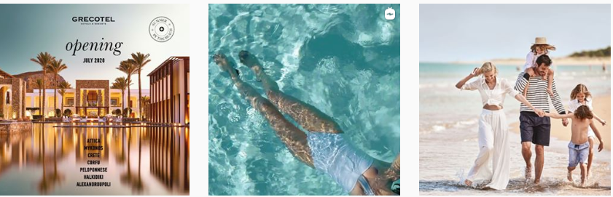
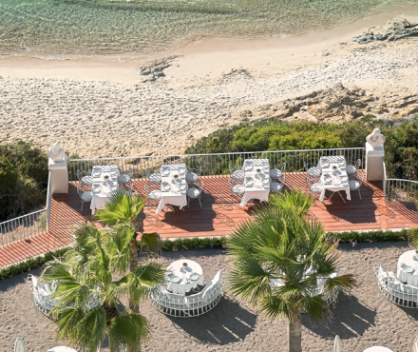

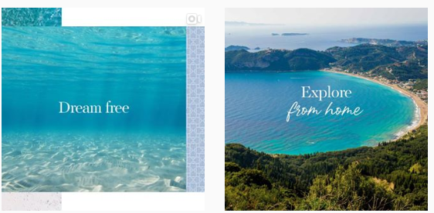

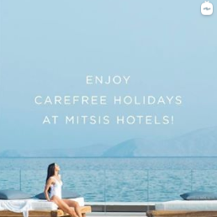

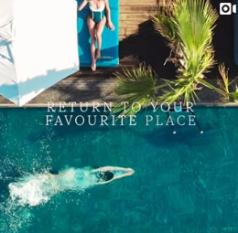
συγκριτικη μελετη στρατηγικης ψηφιακης επικοινωνιασ στουσ ξενοδοχειακουσ ομιλους. Τα παραδειγματα των grecotel hotels & resorts, ikos resorts & mitsis hotels
ΤΑ ΜΕΣΑ ΚΟΙΝΩΝΙΚΗς ΔΙΚΤΥΩΣΗς
Grecotel Hotels & Resorts
Ikos Resorts
Mitsis Hotels

Slide 22

συγκριτικη μελετη στρατηγικης ψηφιακης επικοινωνιασ στουσ ξενοδοχειακουσ ομιλους. Τα παραδειγματα των grecotel hotels & resorts, ikos resorts & mitsis hotels
Η ΔΥΝΑΜΗ ΤΩΝ ΜΕΣΩΝ ΚΟΙΝΩΝΙΚΗς ΔΙΚΤΥΩΣΗς
ΤΑ ΜΕΣΑ ΚΟΙΝΩΝΙΚΗΣ ΔΙΚΤΥΩΣΗΣ ΕΧΟΥΝ ΕΙΣΧΩΡΗΣΕΙ ΣΕ ΟΛΗ ΤΗΝ ΤΑΞΙΔΙΩΤΙΚΗ ΕΜΠΕΙΡΙΑ, ΔΙΝΟΝΤΑΣ ΣΤΟΥΣ ΞΕΝΟΔΟΧΕΙΑΚΟΥΣ ΟΜΙΛΟΥΣ ΠΟΛΛΕΣ ΕΥΚΑΙΡΙΕΣ

Slide 23
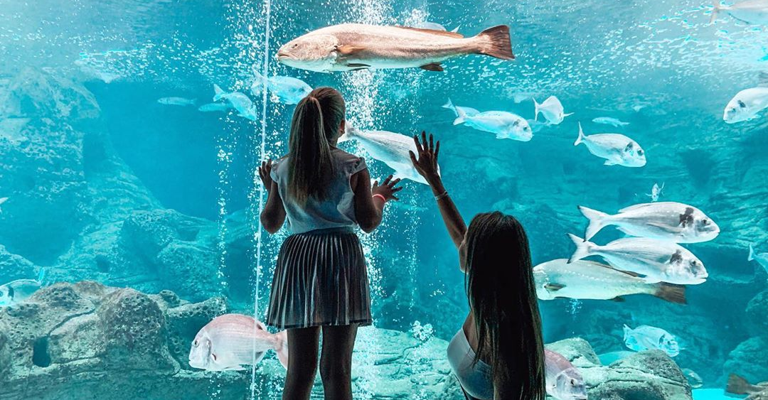
συγκριτικη μελετη στρατηγικης ψηφιακης επικοινωνιασ στουσ ξενοδοχειακουσ ομιλους. Τα παραδειγματα των grecotel hotels & resorts, ikos resorts & mitsis hotels
Η ΔΥΝΑΜΗ ΤΩΝ ΜΕΣΩΝ ΚΟΙΝΩΝΙΚΗς ΔΙΚΤΥΩΣΗς
ΓΙΑ ΑΜΕΣΗ ΕΠΙΚΟΙΝΩΝΙΑ ΜΕ ΤΟΥΣ ΠΕΛΑΤΕΣ ΤΟΥΣ

Slide 24
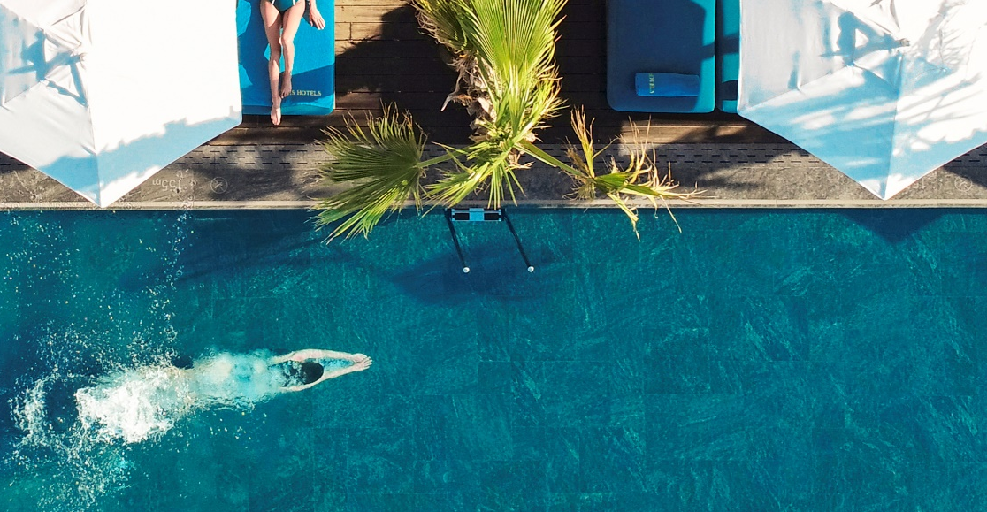
συγκριτικη μελετη στρατηγικης ψηφιακης επικοινωνιασ στουσ ξενοδοχειακουσ ομιλους. Τα παραδειγματα των grecotel hotels & resorts, ikos resorts & mitsis hotels
Η ΔΥΝΑΜΗ ΤΩΝ ΜΕΣΩΝ ΚΟΙΝΩΝΙΚΗς ΔΙΚΤΥΩΣΗς
ΑΝΑΔΕΙΞΗ ΤΗΣ ΕΠΩΝΥΜΙΑΣ ΤΟΥΣ, ΤΩΝ ΑΝΤΑΓΩΝΙΣΤΙΚΩΝ ΠΛΕΟΝΚΤΗΜΑΤΩΝ, ΥΠΗΡΕΣΙΩΝ & ΕΓΚΑΤΑΣΤΑΣΕΩΝ

Slide 25

συγκριτικη μελετη στρατηγικης ψηφιακης επικοινωνιασ στουσ ξενοδοχειακουσ ομιλους. Τα παραδειγματα των grecotel hotels & resorts, ikos resorts & mitsis hotels
Η ΔΥΝΑΜΗ ΤΩΝ ΜΕΣΩΝ ΚΟΙΝΩΝΙΚΗς ΔΙΚΤΥΩΣΗς
ΩΣΤΕ ΝΑ ΣΥΝΔΕΘΟΥΝ ΜΕ ΤΟ ΚΟΙΝΟ ΤΟΥΣ ΚΑΙ ΝΑ ΠΡΟΣΕΛΚΥΣΟΥΝ ΝΕΟ

Slide 26

συγκριτικη μελετη στρατηγικης ψηφιακης επικοινωνιασ στουσ ξενοδοχειακουσ ομιλους. Τα παραδειγματα των grecotel hotels & resorts, ikos resorts & mitsis hotels
Η ΔΥΝΑΜΗ ΤΩΝ ΜΕΣΩΝ ΚΟΙΝΩΝΙΚΗς ΔΙΚΤΥΩΣΗς
ΜΕ ΤΗΝ ΑΥΘΕΝΤΙΚΟΤΗΤΑ ΤΟΥ ΠΕΡΙΕΧΟΜΕΝΟΥ ΤΟΥΣ ΩΣ ΚΙΝΗΤΗΡΙΑ ΔΥΝΑΜΗ

Slide 27

συγκριτικη μελετη στρατηγικης ψηφιακης επικοινωνιασ στουσ ξενοδοχειακουσ ομιλους. Τα παραδειγματα των grecotel hotels & resorts, ikos resorts & mitsis hotels
Η επικοινωνιακη διαχειριση της κρισησ του κορωνοιου
Δημιουργία επίσημων πρωτοκόλλων υγιεινής και ασφάλειας σε συνεργασία με τους επαγγελματίες υγείας και τις κρατικές αρχές (Infinite Care Protocol, Health & Safe Plan – Mitsis Safe Summer, The stay safe commitment)
Ανάρτησεις στα μέσα κοινωνικής δικτύωσης και τις ιστοσελίδες με οπτικοακουστικό υλικό, χρήσιμο για τον επισκέπτη
Δημοσίευση επίσημων επιστολών των ιδιοκτήτων
Οι όμιλοι Ikos Resorts & Mitsis Hotels εστίασαν στις ανθρώπινες στιγμές, τις καλοκαιρινές διακοπές με ασφάλεια και την Ελλάδα
Διατήρησαν επαφή με τους πελάτες τους μέχρι την επαναλειτουργία τους
Ο όμιλος Grecotel Hotels & Resorts έκανε παύση στην επικοινωνία του και επανήλθε δυναμικά με πληθώρα προσφορών, αποσκοπώντας στις άμεσες πωλήσεις

Slide 28
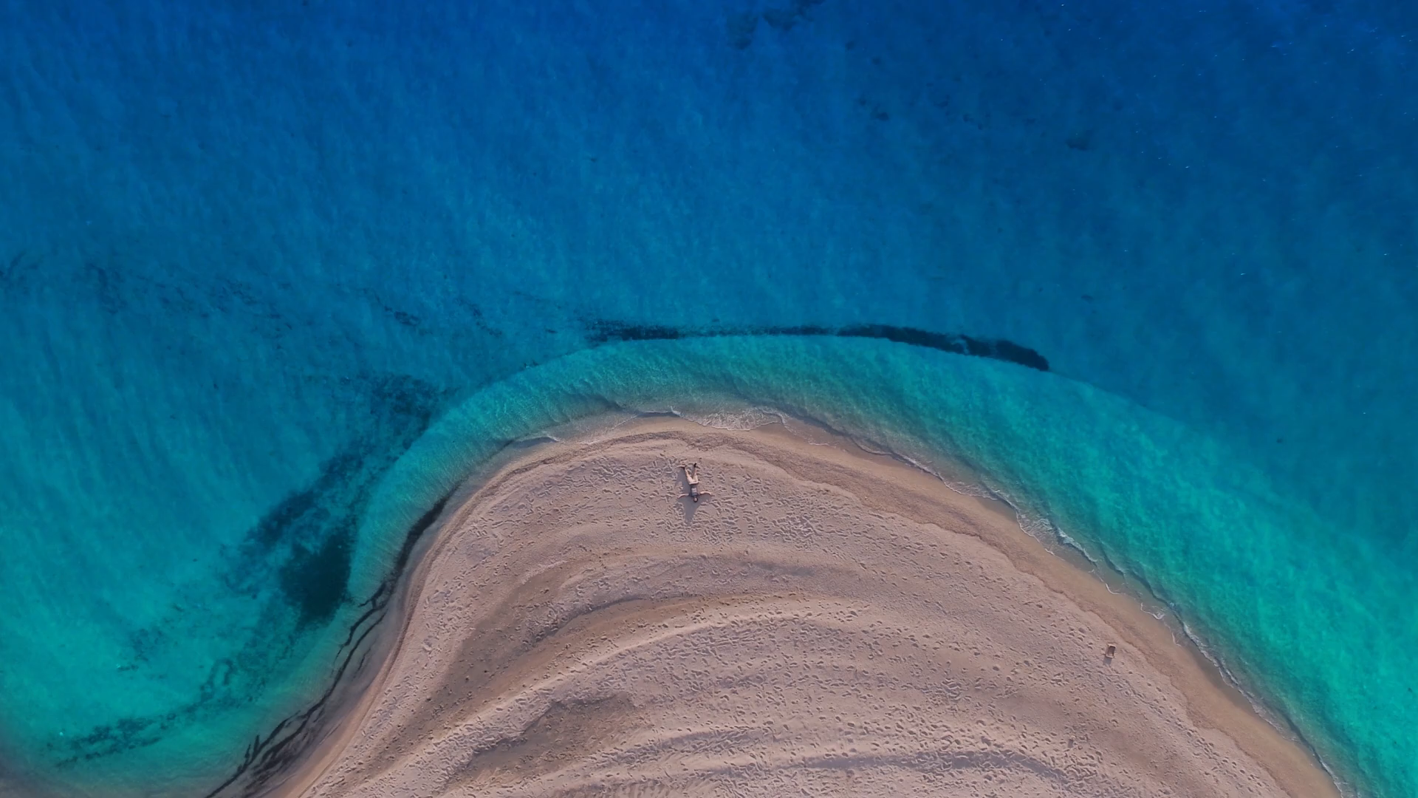
ΕΥΧΑΡΙΣΤΩ ΠΟΛΥ ΓΙΑ ΤΟ ΧΡΟΝΟ ΣΑΣ!
Παρασιδου μαρια- αννα
Επιβλεπουσα: σαββατου τσολακιδου

